Slide 1

NÁZEV ŠKOLY: ZŠ NETVOŘICE, OKRES BENEŠOV
AUTOR: PaedDR. Milena Holcnerová
TEMA: UNDERSTANDING - ČG
NÁZEV:VY_22_INOVACE_14_AJ5_UNDERSTANDING
ČÍSLO PROJEKTU: OPVK 1.4

Slide 2
Anotace
Materiál je určen pro výuku anglického jazyka
v 5.ročníku ZŠ.
Žáci se orientují v textu a vyhledávají potřebné informace.Na základě přečteného textu doplní úkoly a klikem zkontrolují.
Materiál slouží k rozvoji čtenářské gramotnosti.
Použité zdroje: učebnice Project 1 Tom Hutchinson, Oxford http://office.Microsoft.com

Slide 3

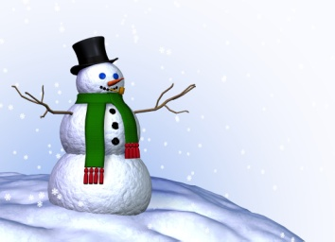
Přiřaď ke každému jménu správný obrázek.
1.Speaker A:Where are you going, Lucy?
Speaker B: I’m going to the beach. I like swimming and today is really hot.
2.Speaker C: Hello. My name is Emma and I need an umbrella.
Speaker D: It’s here on the table.
3.Speaker E: Let’s go out, Simon. The weather is nice today.
Speaker F: OK. We can make a snowman.
4.Speaker G : Is it sunny today, Kate?
Speaker H: No, it’s very windy and cloudy.
Lucy…..
Emma…..
Simon…..
Kate……
A
B
C
D

